Slide 1
Algoritmos II
2° Período

Slide 2
Parâmetros Default

Slide 3
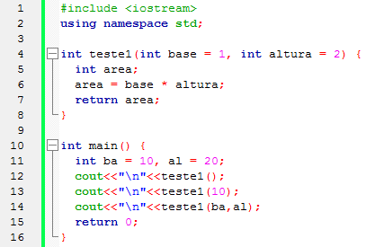
Parâmetros Default
Parâmetros Default
C++ permite a definição de valores padrões para os parâmetros das funções.
Caso os parâmetros não sejam explicitados estes valores serão utilizados.

Slide 4
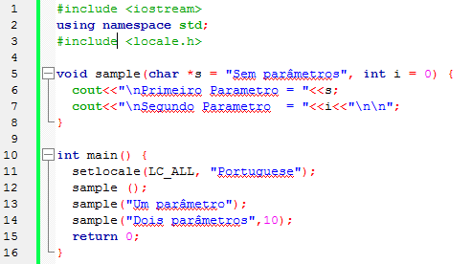
Parâmetros Default

